Slide 1
H2: Ons beeld van criminaliteit

Slide 2
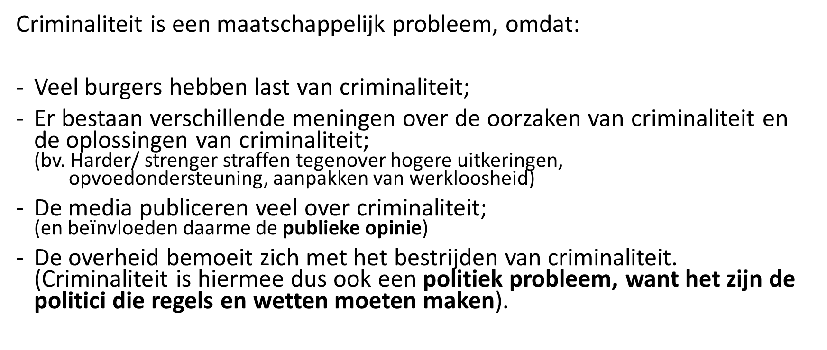
2.1: Criminaliteit als een maatschappelijk probleem
Criminaliteit is een maatschappelijk probleem, omdat:
Veel burgers hebben last van criminaliteit;
Er bestaan verschillende meningen over de oorzaken van criminaliteit en de oplossingen van criminaliteit;
(bv. Harder/ strenger straffen tegenover hogere uitkeringen,
opvoedondersteuning, aanpakken van werkloosheid)
De media publiceren veel over criminaliteit;
(en be$ï$nvloeden daarme de publieke opinie)
De overheid bemoeit zich met het bestrijden van criminaliteit.
(Criminaliteit is hiermee dus ook een politiek probleem, want het zijn de politici die regels en wetten moeten maken).

Slide 3
Gevolgen van criminaliteit
Criminaliteit kent verschillende gevolgen:
Materiële gevolgen:
zoals: Kosten voor een slachtoffer na een vechtpartij
Hogere prijzen voor producten en diensten (bv. verzekeringen)
Kosten voor bestrijden van criminaliteit, zoals agenten,
Bewakers bij bedrijven, ophangen bewakingscamera’s etc
Immateriële gevolgen:
zoals: Gevoelens van angst en onveiligheid
Het aantasten van je rechtsgevoel (ook wel: morele verontwaardiging)
Optreden van normvervaging (mensen houden zich niet meer aan bepaalde normen)
Vertrouwen in de politiek en overheid neemt af
Criminaliteit is een bedreiging voor de rechtsstaat (meer mensen die zich schuldig maken
aan ‘ eigenrichting’)

Slide 4
2.2: Ons beeld van de criminaliteit
Gevoelens van onveiligheid bij burgers ontstaan door:
Hoeveelheid berichtgeving vanuit media over criminaliteit;
Aandacht voor specifieke vormen/ soorten van criminaliteit in de media;
Het op een overdreven/ sensationele manier brengen van nieuws over criminaliteit.

Slide 5
2.2: Ons beeld van de criminaliteit
Verschillen in berichtgeving over criminaliteit door de media:
Kwaliteitskranten als ‘ De Volkskrant’ en ‘ NRC’ informeren lezers op een zakelijke manier met veel achtergrondinformatie en weinig/ minder sensatie.
Populaire- / Massa- kranten als “ De Telegraaf’ en Algemeen Dagblad’ berichten meer op een sensationele wijze over criminaliteit met grote koppen.
Door de media ontstaan er – soms- stereotype beelden (of deze worden bevestigd) doordat bv. de nadruk wordt gelegd op de etnische afkomst van een verdachte/ dader.

Slide 6
Criminaliteit in cijfers in Nederland
Het Centraal Bureau voor de Statistiek verzamelt en publiceert misdaadcijfers en maakt daarbij gebruik van:
Politiestatistieken;
Slachtofferonderzoeken;
Daderonderzoeken.;
de Veiligheidsmonitor.

Slide 7
Politiestatistieken
Politiestatistieken (valt onder geregistreerde criminaliteit).
Alle misdrijven waarvan burgers aangifte hebben gedaan bij de politie of die de politie zelf heft ontdekt.
Kritiek op de politiestatistieken:
Sommige delicten worden niet ontdekt:
(Belastingontduiking, milieudelicten, te hard rijden etc.)
Lage aangiftebereidheid verschil per misdrijf bij burgers en bedrijven:
(Diefstal en inbraak worden wel gemeld, vandalisme en seksuele delicten minder vaak gemeld)
Selectieve opsporing (door de politie).
(waar je naar zoekt zul je ook vinden, bv. alcoholgebruik in het verkeer, criminaliteit gepleegd door – hang- jongeren.

Slide 8
Slachtofferenquêtes
Bij slachtofferenqêtes wordt onderzocht of je in een bepaalde periode slachtoffer bent geweest van criminaliteit.
(Misdrijven die niet of weinig gemeld worden komen Hiermee aan het licht)
Kritiek op slachtofferenquêtes:
Niet alle slachtoffers spreken de waarheid;
Te weinig mensen worden ondervraagd;
(Illegalen en toeristen worden bijvoorbeeld niet ondervraagd)
- Soms is er geen aanwijsbaar slachtoffer;
(Denk hierbij aan milieucriminaliteit of vernielingen van openbaar bezit).

Slide 9
Daderenquêtes
Bij daderenquêtes wordt – anonym- aan mensen gevraagd of ze zelf in een bepaalde periode iets strafbaars hebben gedaan.
(Hiermee komen – veel- onontdekte en veelal lichte delicten aan het licht.
Politie en justitie kunnen vervolgens bepalen zich hier meer op te gaan richten in de opsporing).
Kritiek op daderenquêtes:
Mensen bekennen niet snel dat ze een misdrijf hebben gepleegd;
(Zware) Criminele doen niet aan mee daderenquêtes;
Mensen vergeten/ vergissen zich in wanneer ze een delict hebben gepleegd.

Slide 10
De Veiligheidsmonitor
De Veiligheidsmonitor wordt om de twee jaar gehouden.
Het is een onderzoeks naar de gevoelens van veiligheid onder Nederlanders en waar gevoelens van onveiligheid vandaan komen.
Ondervraagden kunnen aangeven waar ze slachtoffer van zijn geworden, waardoor ze zich onveiliger voelen.
Ondervraagden kunnen hun mening geven over het optreden van de politie.

Slide 11
Hoe (on) veilig is Nederland nu echt?

